Slide 1

Профсоюз работников народного образования и науки
Российской Федерации
ПЕРВИЧНАЯ
ОРГАНИЗАЦИЯ
ОБЩЕРОССИЙСКОГО
ПРОФСОЮЗА
ОБРАЗОВАНИЯ

Slide 2

ППО -
добровольное объединение членов Профсоюза, работающих, как правило, в одной организации системы образования РФ

Slide 3
МЕСТО И РОЛЬ ПЕРВИЧНОЙ ПРОФСОЮЗНОЙ ОРГАНИЗАЦИИ
ППО занимает ключевое положение в структуре Профсоюза. Она является первичным структурным звеном, выразителем и представителем интересов Общероссийского Профсоюза образования на уровне образовательной организации.
Только через ППО идёт пополнение членской базы Профсоюза и первичный учёт членов Профсоюза.
Только ППО обладает правом выступать основным представителем работников на уровне образовательной организации (ст. 29 ТК РФ).
ППО, по сути, - лицо Общероссийского Профсоюза образования.
СИЛЬНАЯ ПЕРВИЧКА – СИЛЬНЫЙ ПРОФСОЮЗ

Slide 4
Профсоюз работников народного образования и науки
Российской Федерации
Нормативно-уставная база.
Уставные цели и задачи
Права и обязанности
Ресурсы,
формы,
методы
работы
Выборные органы ППО
МОДЕЛЬ
Первичной организации
Основной представитель работников
(Ст. 29 ТК РФ)
Приём в Профсоюз,
Учёт чл.
Профсоюза
Социальная роль в коллективе

Slide 5
ИСХОДЯ ИЗ УСТАВА ПРОФСОЮЗА
можно выделить 9 основных функций
ПЕРВИЧНОЙ ПРОФСОЮЗНОЙ ОРГАНИЗАЦИИ
1. Представительство интересов членов
Профсоюза в сфере труда.
2. Функция защиты социально-трудовых прав и
профессиональных интересов.
3. Социально-экономическая функция.
4. Функция нормотворчества (участие в разраб. норм. док.).
5. Функция общественного контроля В сфере труда.
6. Функция соуправления.
7. Организаторская функция.
8. Обучающая функция.
9. Функция самоуправления и саморазвития.

Slide 6
ОСНОВНЫЕ НАПРАВЛЕНИЯ ДЕЯТЕЛЬНОСТИ ППО
ПО РЕАЛИЗАЦИИ УСТАВНЫХ ЦЕЛЕЙ И ЗАДАЧ:
А) ведение коллективных переговоров;
Б) заключение коллективного договора;
В) заключение соглашения по охране труда;
Г) соблюдение прав членов Профсоюза в процессе аттестации;
Д) реализацию профсоюзного права на мотивированное мнение ;
Е)профсоюзное сопровождение процесса реализации работодателем норм ТК РФ;
Ж) содействие членам Профсоюза в реализации их индивидуальных и коллективных трудовых прав, прав на социальную защиту;
З) участие в управлении образовательной организацией;
И) общественный контроль за соблюдением ТК РФ;
К) социально-правовую помощь и социальную поддержку членов Профсоюза;
Л) вовлечение членов Профсоюза в инновационные формы социальной защиты;
М) распространение среди членов Профсоюза правовых и экономических знаний;
Н) общественный контроль за безопасными условиями труда;
О) участие в оздоровлении и организации культурно-спортивного досуга членов Профсоюза и их семей;
П) регулярное информирование членов Профсоюза о работе выборных органов всех уровней структуры Профсоюза;
Р) др.

Slide 7
Профсоюз работников народного образования и науки
Российской Федерации
СОЦИАЛЬНАЯ РОЛЬ
ПЕРВИЧНОЙ ПРОФСОЮЗНОЙ ОРГНАИЗАЦИИ
способствует формированию единых целей и интересов работников образовательного учреждения (личных, коллективных, общественных), что служит системообразующим фактором в работе трудового коллектива образовательной организации;
способствует формированию позитивного микроклимата в коллективе образовательного учреждения, что положительно сказывается на трудовой дисциплине и качестве работы и реализации образовательных услуг и госзаказа;
развивает в сфере образования общественно-государственные формы управления;
содействует реализации потенциальных возможностей и способностей работников образования – членов Профсоюза;
содействует повышению правовой грамотности работников образования и развитию правового всеобуча в сфере образования и обществе;
через соблюдение и применение норм профсоюзной демократии содействует развитию демократии в сфере образования и правовому воспитанию работников образования;
в целом содействует общему повышению качества жизни работников образования – членов Профсоюза.

Slide 8
ОРГАНИЗАЦИОННО-УСТАВНЫЕ ЗАДАЧИ, РЕШАЕМЫЕ В ПЕРВИЧНОЙ ПРОФСОЮЗНОЙ ОРГАНИЗАЦИИ
обеспечивает формирование мотивационной среды в коллективе образовательной организации и организует приём в Профсоюз;
обеспечивает выдачу профсоюзных билетов;
организует учёт членов Профсоюза;
формирует дееспособную структуру ППО и ее выборных коллегиальных органов;
формирует локальную нормативную базу ППО;
организует сбор членских профсоюзных взносов и контроль за их поступлением на счёт Профсоюза;
обеспечивает процесс коммуникации между членами Профсоюза, в том числе и через регулярные профсоюзные собрания;
организует информирование членов Профсоюза о деятельности выборных органов;
организует планирование и обеспечивает дееспособность выборных профсоюзных органов при реализации своих полномочий;
осуществляет подбор профсоюзного актива, организует его обучение;
обеспечивает соблюдение уставных норм в процессе взаимодействия с выборными органами вышестоящих организаций профсоюза;
заботится о создании необходимых материально-технических условий для работы председателя и профсоюзного комитета.

Slide 9
Для реализации уставных целей и задач, своих
полномочий Первичная профсоюзная организация обладает:
общими профсоюзными правами;
особенными профсоюзными правами;
организационно-уставными правами
Чем порождены и что из себя представляют эти права?

Slide 10
ОБЩИЕ ПРОФСОЮЗНЫЕ ПРАВА
Порождены Федеральным законом «Об общественных объединениях»:
свободно распространять информацию о своей деятельности;
участвовать в выработке решений органов власти и управления;
проводить собрания, митинги, демонстрации, шествия и пикетирование;
осуществлять издательскую деятельность;
представлять и защищать свои права, законные интересы членов Профсоюза в органах государственной власти, органах местного самоуправления и общественных объединениях;
выступать с инициативами по различным вопросам общественной жизни, вносить предложения в органы государственной власти;
участвовать в избирательных кампаниях.

Slide 11
ОСОБЕННЫЕ ПРОФСОЮЗНЫЕ ПРАВА
Порождены ФЗ «О профсоюзах…..»
представительство и защита социально-трудовых прав и интересов работников; содействие занятости; ведение коллективных переговоров, заключение коллективных договоров и контроль за их выполнением;
участие в урегулировании коллективных трудовых споров, взаимодействие с работодателями, их объединениями, органами государственной власти, органами местного самоуправления;
участие в коллегиальных органах управления организации;
участие в общественно-политической жизни общества;
право на бесплатную и беспрепятственную информацию по социально- трудовым вопросам;
участие в подготовке и повышении квалификации профсоюзных кадров;
осуществление контроля за соблюдением законодательства о труде и охране труда;
социальную защиту работников;
на защиту интересов работников в органах по рассмотрению трудовых споров.

Slide 12
Устава Профсоюза закрепляет за первичной профсоюзной организацией следующие права (Статья 19):
1. Осуществлять принятие, прекращение членства и исключение из Профсоюза.
2. Избирать своих представителей в вышестоящие профсоюзные органы.
3. Вносить предложения и проекты документов на рассмотрение вышестоящих профсоюзных органов, получать информацию о результатах их рассмотрения.
4. Обращаться в вышестоящие профсоюзные органы с ходатайством о защите прав и интересов членов Профсоюза в государственных органах и органах местного самоуправления.
5. Участвовать в разработке предложений Профсоюза к проектам законов и иных нормативных правовых актов, регулирующих социально-трудовые права работников и социальные права обучающихся.
6. Представлять интересы работников при проведении коллективных переговоров, заключении и изменении коллективного договора, осуществлении контроля за его выполнением, а также при реализации права на участие в управлении организацией сферы образования, в комиссии по урегулированию споров.

Slide 13
УСТАВНЫЕ ПРАВА ППО (продолжение)
7. Представлять интересы обучающихся при заключении и внесении изменений в соглашение между коллективом обучающихся и администрацией ОО, осуществлении контроля за его выполнением
8. Обращаться в соответствующие органы государственной власти и органы местного самоуправления по вопросам, связанным с деятельностью первичной профсоюзной организации и защитой прав и интересов членов Профсоюза.
9. Вносить предложения и участвовать в деятельности территориальной организации Профсоюза, в том числе по разработке и заключению отраслевого территориального и регионального соглашений, других соглашений.
10. Вносить предложения по кандидатуре председателя соответствующей территориальной, региональной организации Профсоюза.
11. Обращаться в вышестоящие профсоюзные органы с предложениями об организации массовых акций, в том числе о проведении митингов, демонстраций, шествий, пикетирования, объявлении забастовки, а также о поддержке коллективных действий, проводимых первичной профсоюзной организацией.
12. Обращаться в соответствующую территориальную, региональную организацию Профсоюза для получения консультаций, помощи и поддержки, получения и распространения информации, необходимой для своей деятельности.
13. Вносить предложения о поощрении членов Профсоюза.
14. Вносить предложения о награждении членов Профсоюза государственными, ведомственными и профсоюзными наградами.

Slide 14
ОСНОВНЫЕ ЭЛЕМЕНТЫ ОРГРАБОТЫ В ПЕРВИЧКЕ
1. Подготовка и проведение профсоюзных собраний.
2. Подготовка и проведение отчетов и выборов в ППО.
3. Организация работы выборных органов ППО
4. Работа в АИС
5. Организация приема в Профсоюз, выдача билетов.
6. Учёт членов Профсоюза, регулярная сверка.
7. Информационная работа (профуголки, бюллетени и др.)
8. Планирование работы.
9. Организация работы постоянных комиссий профкома.
10. Обучение профсоюзного актива.
11. Организация работы по награждению профсоюзного актива.
12. Сбор членских взносов. Организационно-финансовая работа.
13. Организация и проведение мероприятий.
14. Ведение профсоюзной статистики.
15. Делопроизводство, в т.ч. протокольное дело и др.

Slide 15
ОСНОВНЫЕ ОРГАНИЗАЦИОННЫЕ ЭЛЕМЕНТЫ В ПРОЦЕССЕ ДЕЯТЕЛЬНОСТИ ПРОФКОМА ППО
1. Оценка ситуации, обсуждение вопроса, выработка позиции профкома по тому или иному вопросу.
2. Принятие конкретного решения ( постановления).
3. Информационное сопровождение решения.
4. Мотивация профсоюзного актива на выполнение.
5. Принятие соответствующих мер для решения намеченных задач.
6. Контроль и подведение итогов выполнения постановления.

Slide 16
ОСНОВНЫЕ РЕСУРСЫ ППО
1. ПРАВОВАЯ И НОРМАТИВНО-УСТАВНАЯ БАЗА.
2. ПЛАНЫ РАБОТЫ, ЦЕЛЕВЫЕ ПРОГРАММЫ, ПРОЕКТЫ.
3. ПРОФСОЮЗНЫЕ КАДРЫ И АКТИВ.
4. ФИНАНСЫ ОРГАНИЗАЦИИ И ДР. ИМУЩЕСТВО.
5. ИНФОРМАЦИОННЫЕ РЕСУРСЫ.
6. ОРГАНИЗАЦИОННАЯ СТРУКТУРА.
7. ИМИДЖ ОРГАНИЗАЦИИ.
8. КОМПЕТЕНТНОСТЬ И ПРОФЕССИОНАЛИЗМ АКТИВА.
9. РАЗНООБРАЗИЕ ФОРМЫ ПРОФСОЮЗНОЙ РАБОТЫ.
10. ПРАВОПРИМЕНИТЕЛЬНАЯ ПРАКТИКА .
11. ДЕЕСПОСОБНОСТЬ ПРОФСОЮЗНЫХ ОРГАНОВ.
12. СОСТОЯНИЕ МИКРОКЛИМАТА В ППО.
13. ДОКУМЕНТЫ ППО.
14. МАТЕРИАЛЬНО-ТЕХНИЧЕСКИЕ РЕСУРСЫ И ДР.

Slide 17
ЭФФЕКТИВНОСТЬ ППО
Источники:
Индивидуальная, групповая, организационных отношений.
Групповая эффективность включает:
Хороший уровень работы профкома;
Соблюдение уставных норм;
Высокое качество принимаемых постановлений;
Качество профсоюзных собраний;
Широкие общественные начала в деятельности
профкома;
Наличие системы контроля за реализацией решений;
Применение новых форм работы профкома ;
Положительный имидж профкома и председателя в
коллективе;
Эффективная структура ППО.

Slide 18
ПРОФСОЮЗНОЕ СОБРАНИЕ
Три этапа:
1. Подготовительный (объявление о дате собрания, повестка дня, порядок ведения , мониторинг, презентация, доклад, проект постановления и т.д.)
2. Этап проведения собрания (открытие, кворум, рабочие органы, повестка дня, доклад , обсуждение, принятие постановления. Подписывает постановления только председатель).
3. Этап подведения итогов. Меры по выполнению постановления (заслушивание на профкоме о том что удалось, какова общая оценка, планирование мер по выполнению постановления, закрепление ответственных на пункты постановления или составление отдельного плана по выполнению постановления, утверждение рабочей группы, определение сроков информирования на профкоме и.т.д.).

Slide 19
ОРГАНИЗАЦИЯ РАБОТЫ ПРОФКОМА
В работе профкома можно выделить ДВЕ фазы:
1-я фаза – ЗАСТОЛЬНАЯ (заседание профкома и выработка решений);
2-я фаза – ФАЗА ПРАКТИЧЕСКИХ ДЕЛ (реализация намеченных планов, организация мероприятий и т.д.).
Застольная фаза предполагает заседание профкома, в ходе которого обсуждается один или несколько вопросов и принимается соответствующее постановление.
Заседание профкома проводится в соответствии с соблюдением определённых организационных процедур, которые наработаны нормами профсоюзной демократии и профсоюзной практикой.
Во-первых, заседание профкома всегда открывает и ведёт председатель.
Во-вторых, в начале заседания оглашается явка членов профкома, уточняется кворум для легитимности работы профкома и голосованием принимается решение о начале работы.
В-третьих, с учётом предложения председателя формируется и утверждается повестка заседания.
В-четвёртых, по каждому вопросу даётся пояснение (доклад, информация, краткое сообщение), затем (при необходимости) проводится обсуждение вопроса.
В-пятых, по итогам обсуждения и высказанных предложений формируется проект постановления и голосованием принимается соответствующее по возможности предельно конкретное постановление с закреплением ответственных и сроков выполнения..

Slide 20
ДЕЛОПРОИЗВОДСТВО в ППО
1. Нормативные документы первичной организации, в том числе Устав Профсоюза (Постоянно)
2. Планы работы профсоюзного комитета и постоянных комиссий (ДМН)
3. Протоколы профсоюзных собраний (Срок полномочий)
4. Протоколы отчетно-выборных профсоюзных собраний (Срок полномочий)
5. Протоколы заседаний профсоюзного комитета (Срок полномочий)
6. Журнал учета членов Профсоюза( Постоянно)
7. Коллективный договор ( Постоянно)
8. Письма, заявления членов Профсоюза (Срок полномочий)
9. Сметы, финансовые отчеты и другие финансовые документы (Постоянно)
10. Статистические отчеты ( Постоянно)
11. Постановления, инструктивные письма и др. документы вышестоящих профсоюзных органов (ДМН)
12. Журнал регистрации входящей и исходящей корреспонденции.(Постоянно)
13. Материалы КРК (Срок полномочий)
14. Заявления о приеме в Профсоюз, безналичной уплаты взносов, акты уничтожения документов (Постоянно)
15. Рабочие материалы постоянных комиссий, материалы подготовки профсоюзных собраний, заседаний профкома и др ( ДМН)

Slide 21
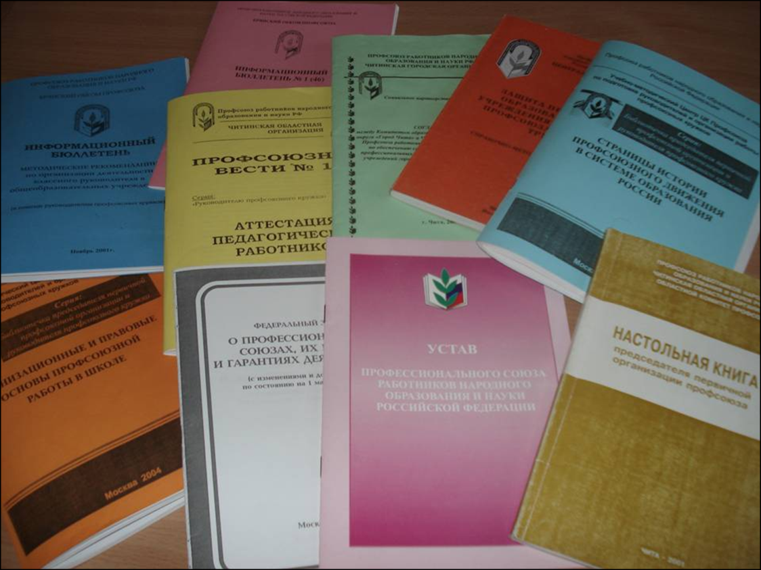
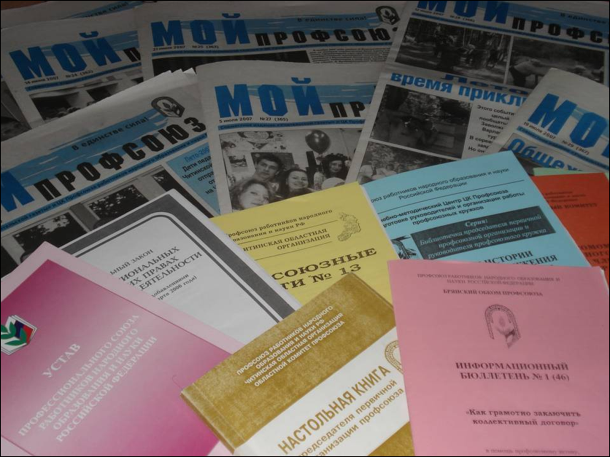
Профсоюз работников народного образования и науки
Российской Федерации
МЕТОДИЧЕСКАЯ РАБОТА ДЛЯ ППО

Slide 22
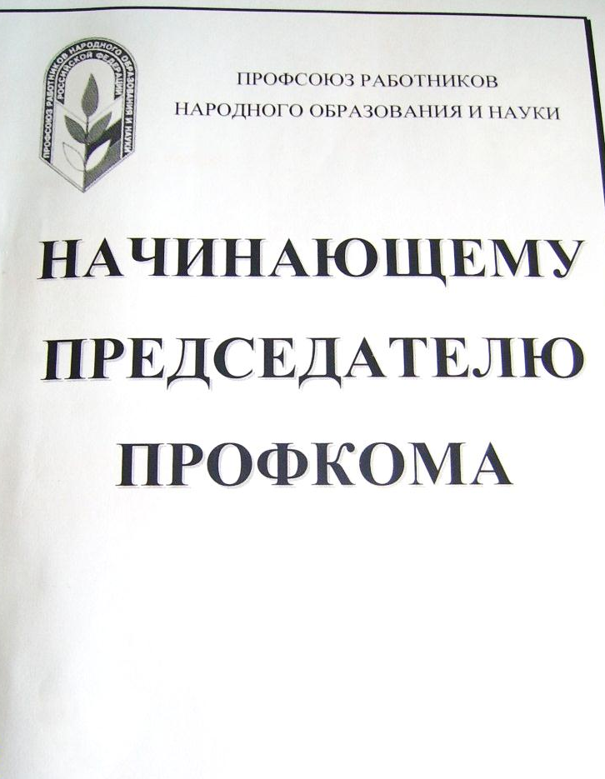
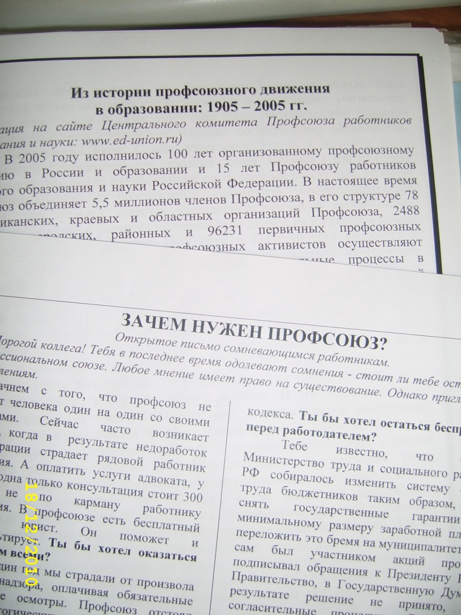
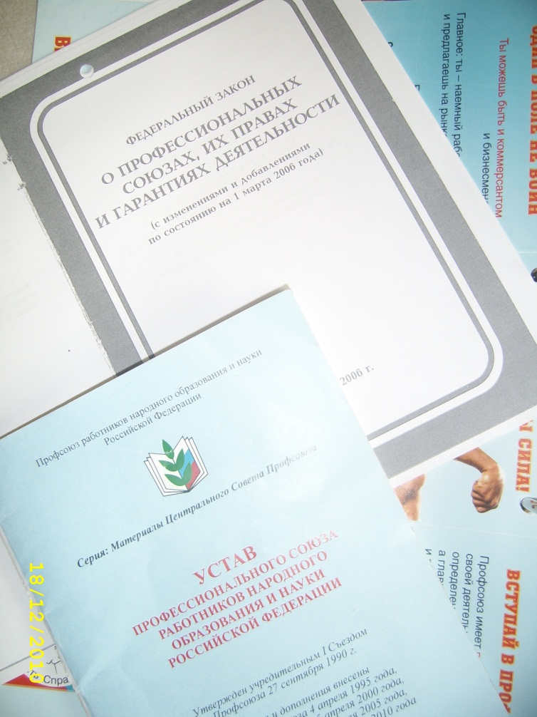
Профсоюз работников народного образования и науки
Российской Федерации
МЕТОДИЧЕСКАЯ РАБОТА ДЛЯ ППО

Slide 24
Профсоюз работников народного образования и науки
Российской Федерации
СПАСИБО ЗА ВНИМАНИЕ!

